Slide 1
ЛЕКЦИЯ 7
Дизайн на РБД посредством ER- и EERR-to-Relational Mapping

Slide 2
Съдържание на лекцията
ER-to-Relational Mapping Algorithm
Step 1: Mapping of Regular Entity Types
Step 2: Mapping of Weak Entity Types
Step 3: Mapping of Binary 1:1 Relation Types
Step 4: Mapping of Binary 1:N Relationship Types.
Step 5: Mapping of Binary M:N Relationship Types.
Step 6: Mapping of Multivalued attributes.
Step 7: Mapping of N-ary Relationship Types.
Mapping EER Model Constructs to Relations
Step 8: Options for Mapping Specialization or Generalization.
Step 9: Mapping of Union Types (Categories).

Slide 3
ER-to-Relational Mapping Algorithm (1)
Step 1: Mapping of Regular Entity Types.
За всеки обикновен (силен) entity type E в ER схемата се създава една релация R, която включва всички обикновени атрибути на E.
Един от ключовите атрибути на E се избира като първичен ключ на R.
Ако избраният ключ на E е сложен, множеството прости атрибути, което го формира, формира и първичния клюя на R.
Пример: Създаваме релациите EMPLOYEE, DEPARTMENT, PROJECT в релационна схема, съответстващи на обектите от ER диаграмата.
SSN, DNUMBER, PNUMBER са първичните ключове на релациите EMPLOYEE, DEPARTMENT, PROJECT.

Slide 4
ER концептуална диаграма за БД COMPANY.

Slide 5
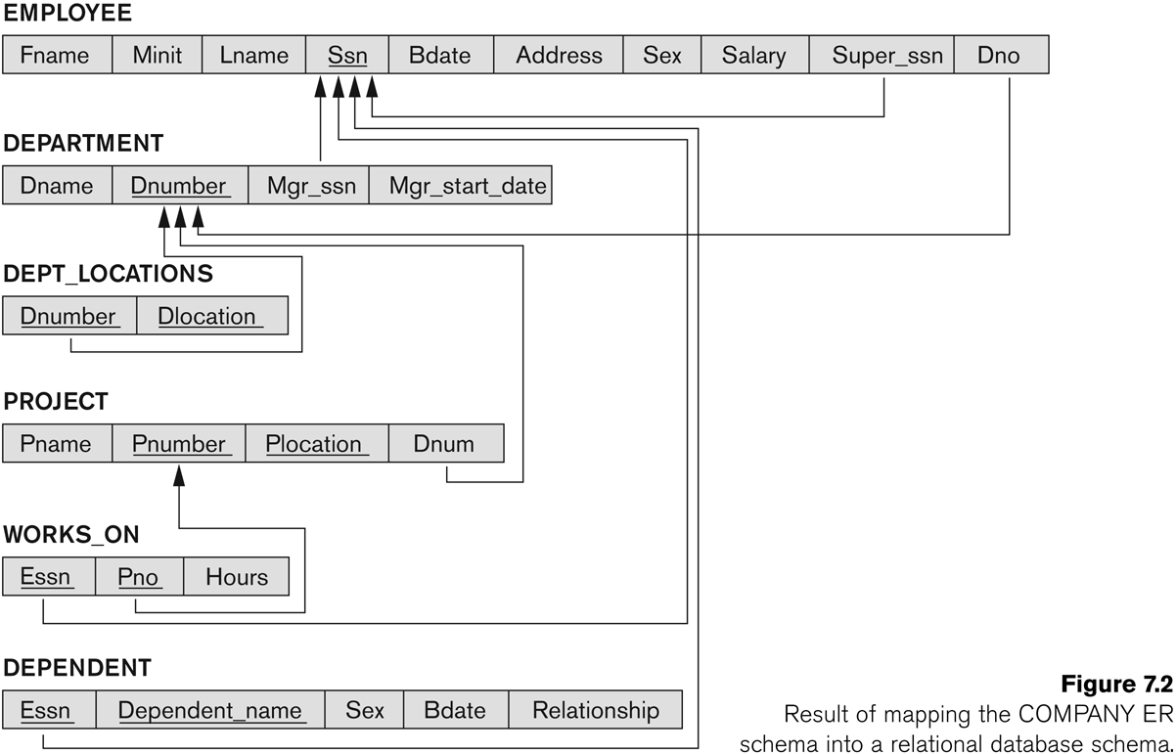
Резултат от преобразуването на COMPANY ER схема в релационна схема

Slide 6
ER-to-Relational Mapping Algorithm (2)
Step 2: Mapping of Weak Entity Types
За всеки слаб entity type W в ER схема със собственик друг entity type E, създайте релация R и включете всички прости атрибути (или всички компоненти на сложните атрибути) на W като атрибути на R.
Създайте външен ключ с атрибутите на първичния ключ на типа обект собственик на R.
Първичният ключ на R е комбинация от първичния ключ на собственика и частичния ключ на слабия тип обект W, ако има такъв.
Пример: Създаваме релация DEPENDENT, която съответства на слабия тип обект DEPENDENT.
Включваме първичния ключ SSN на релацията EMPLOYEE като атрибут на външния ключ на DEPENDENT (преименуваме го на ESSN).
Първичният ключ на релацията DEPENDENT е комбинацията {ESSN, DEPENDENT_NAME} , защото DEPENDENT_NAME е частичен ключ на DEPENDENT.

Slide 7
ER-to-Relational Mapping Algorithm (3)
Step 3: Mapping of Binary 1:1 Relation Types
За всяка бинарна връзка 1:1 от тип R в ER схема, идентифицирайте релациите S и T, които съответстват на типовете обекти, участващи в R.
Съществуват 3 подхода:
Подход на външния ключ: Избира се една от релациите, напр. S и първичният ключ на T се включва във външния ключ на S. Като S е най-добре да се избере тип обект с общо участие в R.
Пример: 1:1 релация MANAGES се трансформира чрез избор на участващият тип обект DEPARTMENT в ролята на S,защото има общо участие във типа връзка MANAGES.
Опция „слепване на релации“: Алтернативно преобразуване на 1:1 тип връзка е възможно и чрез слепване на двата типа обекти в една релация. Това е възможно когато и двата участника във връзката са напълно включени.
Опция „крос-референция или релация на връзката“: третата алтернатива означава създаване на трета релация R за целите на крос-референцията на първичните ключове на двете релации S и T, представящи типовете обекти.

Slide 8
ER-to-Relational Mapping Algorithm (4)
Step 4: Mapping of Binary 1:N Relationship Types.
За всяка обичайна бинарна връзка R от тип 1:N, идентифицирайте релация S, която представя участващия тип обект от страна N на типа връзка.
Включете като външен ключ в S първичният ключ на релацията T, която представя другия тип обект, участващ в R.
Включете всички прости атрибути на типа релация 1:N като атрибути на S.
Пример: Връзките от тип 1:N WORKS_FOR, CONTROLS, SUPERVISION.
За WORKS_FOR включваме първичния ключ DNUMBER на релацията DEPARTMENT като външен ключ в релацията EMPLOYEE с име DNO.

Slide 9
ER-to-Relational Mapping Algorithm (5)
Step 5: Mapping of Binary M:N Relationship Types.
За всеки тип R бинарна връзка M:N създайте нова релация S за изборазяване на R.
Включете като атрибути на външния ключ в S първичните ключове на релациите участници във връзката. Тяхната комбинация формира първични ключ на S.
Включете всички прости атрибути на типа връзка M:N (или компонентите на съставните атрибути) като атрибути на S.
Пример: Типът връзка M:N WORKS_ON от ER диаграмата се трансформира в релация WORKS_ON в елационната схема на БД.
Първичните ключове на релациите PROJECT и EMPLOYEE се включват като външен ключ в WORKS_ON с имена PNO и ESSN съответно.
Атрибутът HOURS в WORKS_ON представя атрибута HOURS в релационния тип. Първичният ключ на релацията WORKS_ON е комбинация от атрибутите на външните ключове {ESSN, PNO}.

Slide 10
ER-to-Relational Mapping Algorithm (6)
Step 6: Mapping of Multivalued attributes.
За всеки многостойностен атрибут A, създайте нова релация R.
Тази релация R ще включи съответстващия атрибут на A, плюс атрибута на първичния ключ K – като външен ключ в R – на релацията, представяща типа обект в типа връзка, където A е атрибут.
Първичният ключ на R е комбинация от A и K. Ако многостойностният атрибут е съставен, се включват всички негови компоненти.
Пример: Създава се релацията DEPT_LOCATIONS.
Атрбутът DLOCATION представя многостойностния атрибут LOCATIONS на DEPARTMENT, а DNUMBER е външен ключ и представя първичния ключ в релацията DEPARTMENT.
Първичният ключ на R е комбинация от {DNUMBER, DLOCATION}.

Slide 11
ER-to-Relational Mapping Algorithm (7)
Step 7: Mapping of N-ary Relationship Types.
За всеки n-ary тип връзка R, където n>2, създайте нова връзка S за изобрабяване на R.
Включете като атрибути на външния ключ в S първичните ключове на релациите, които представят типовете участници във връзката.
Включете всички прости атрибути на n-ary тип връзка (или компонентите им при съставни атрибути) като атрибути на S.
Пример: Релационният тип SUPPY в ER на следващия слайд.
Той може да се трансформира в релация SUPPLY, показана в релационната схема, чийто първичен ключ е комбинация от трите външни ключа {SNAME, PARTNO, PROJNAME}

Slide 12
Тернарен тип връзка: SUPPLY

Slide 13
Трансформиране на n-ary тип връзка SUPPLY

Slide 14
Mapping constructs and constraints
Съответствие между ER и релационен модели
ER модел Релационен модел
Entity type “Entity” релация
1:1 или 1:N тип връзка външен ключ (или релация “relationship”)
M:N тип връзка “Relationship” релация и 2 външни ключа
n-ary тип връзка “Relationship” релация и n външни ключа
Прост атрибут Атрибут
Съставен атрибут Множество от прости компоненти на атрибута
Многостойностен атрибут Релация и външен ключ
Множество стойности Domain
Ключов атрибут Първичен(или вторичен) ключ

Slide 15
Mapping EER Model Constructs to Relations (1)
Step8: Options for Mapping Specialization or Generalization.
Преобразувайте всяка специализация с m класа {S1, S2,….,Sm} и общ суперклас C, където атрибутите на C са {k,a1,…an} и k е първичен ключ, в релационни схеми, ползвайки една от следните опции:
Опция 8A: Множество релации – суперклас и подкласове
Опция 8B: Множество релации – само подкласове
Опция 8C: Една релация с един тип атрибут
Опция 8D: Една релация с множество типове атрибути

Slide 16
Mapping EER Model Constructs to Relations (2)
Опция 8A: Множество релации – суперклас и подкласове
Създайте релация L за C с атрибути Attrs(L) = {k,a1,…an} и PK(L) = k. Създайте по една релация Li за всеки подклас Si, 1 < i < m, с атрибути Attrs(Li) = {k} U {атрибутите на Si} и PK(Li)=k. Тази опция работи за всяка специализация (обща или частична, disjoint или over-lapping).
Опция 8B: Множество релации – само подкласове
Създайте по една релация Li за всеки подклас Si, 1 < i < m, с атрибути Attr(Li) = {атрибутите на Si} U {k,a1…,an} и PK(Li) = k. Тази опция работи само за специализация чиито подкласове са напълно включени (всяко entity в подкласа трябва да принадлежи към (поне) един от подкласовете).

Slide 17
EER диаграма за атрибутно дефинирана специализация на JobType.

Slide 18
Опции за трансформиране на специализация или обобщение (a) Трансформиране на EER схема от предходния слайд посредством опция 8A.

Slide 19
Обобщение. (b) Обобщение на CAR и TRUCK в суперкласа VEHICLE.

Slide 20
Опции за трансформиране на специализация или обобщение
(b) Трансформиране на EER схемата от предходния слайд, използвайки опция 8B.

Slide 21
Mapping EER Model Constructs to Relations (3)
Опция 8C: Една релация с един тип атрибут
Създайте една релация L с атрибути Attrs(L) = {k,a₁,…a_{n}} U {атрибутите на S₁} U…U {атрибутите на S_{m}} U {t} и PK(L) = k. Атрибутът t се нарича тип (или диференциялен) атрибут, който показва подкласа към кой tuple принадлежи
Опция 8D: Една релация с множество типове атрибути
Създайте една релационна схема L с атрибути Attrs(L) = {k,a₁,…a_{n}} U {атрибутите на S₁} U…U {атрибутите на S_{m}} U {t₁, t₂,…,t_{m}} и PK(L) = k. Всяко t_{i}, 1 < I < m, е Boolean тип атрибут, показващ къде един tuple принадлежи към S_{i}.

Slide 22
EER диаграма за атрибутно дефинирана специализация JobType

Slide 23
Опции за трансформиране на специализация или обобщение (c) Трансформиране на EER схемата от предходния слайд посредством опция 8C.

Slide 24
EER диаграма за припокрита (non-disjoint) специализация

Slide 25
Опции за трансформиране на специализация или обобщение (d) Трансформиране на EER схемата от предходния слайд посредством опция 8D с Boolean тип полета Mflag и Pflag.

Slide 26
Mapping EER Model Constructs to Relations (4)
Трансформиране на споделени подкласове (множествено наследяване)
Един споделен клас е подклас на множество класове (множествено наследяване). Тези класове трябва да имат един и същи ключов атрибут; в противен случай, споделения подклас се моделира като категория.
В този случай се прилагат опциите от Step 8 към споделения подклас, като са в сила същите ограничения.

Slide 27
Специализация решетка с множествено наследяване за БД UNIVERSITY

Slide 28
Трансформиране на EER специализация решетка от предходния слайд

Slide 29
Mapping EER Model Constructs to Relations (5)
Step 9: Mapping of Union Types (Categories).
За преобразуване на категория, дефинираща суперклас с различни ключове, се задава нов атрибут на ключа, наречен заместител при създаване на релация за съответствие на категорията.
В следващият пример създаваме релация OWNER, съответстваща на категорията OWNER и включваща всички атрибути на категорията в релацията. Първичният ключ на релацията OWNER е ключа заместител OwnerId.

Slide 30
Две категории (union types): OWNER и REGISTERED_VEHICLE.

Slide 31
Трансформиране на EER категории (union types) в релации

Slide 32
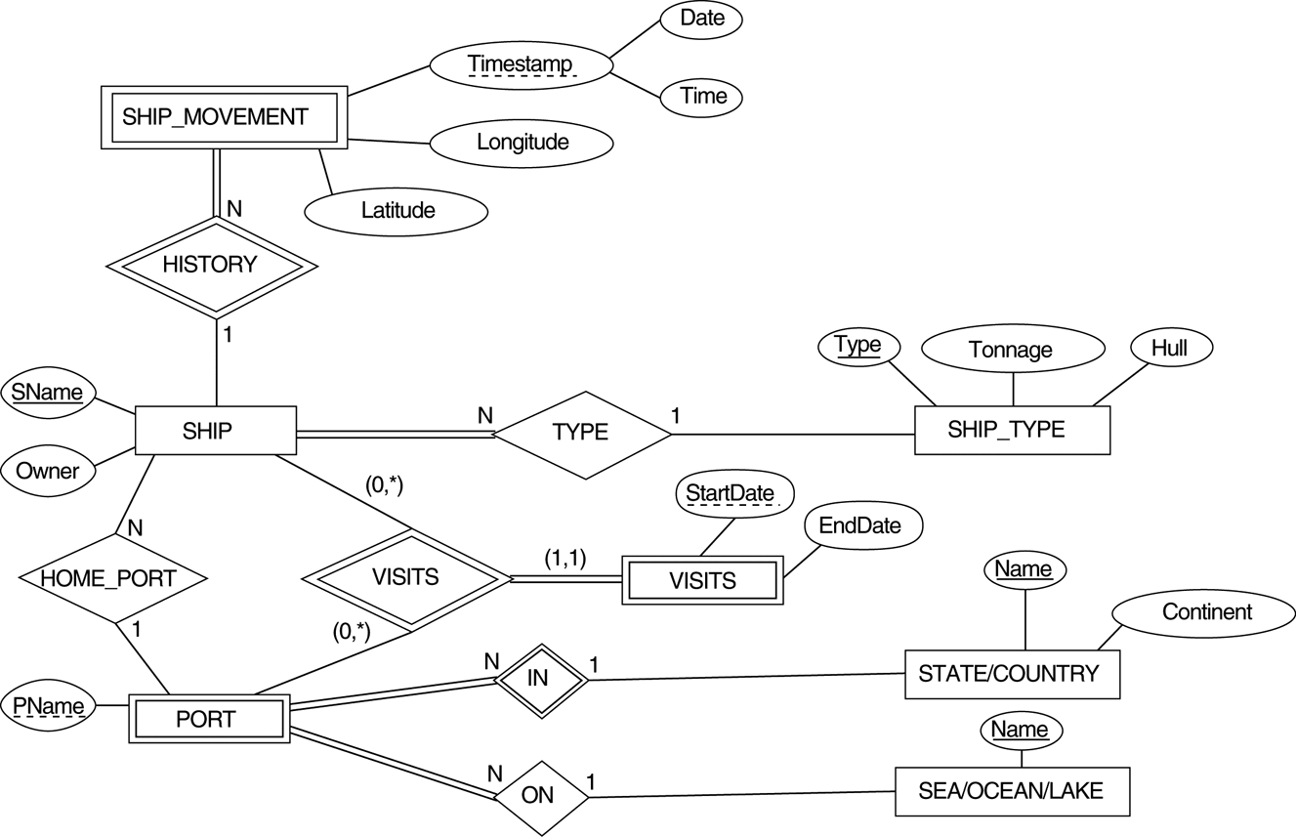
Mapping Exercise
ER схема на SHIP_TRACKING БД.

Slide 33
Преглед
ER-to-Relational Mapping Algorithm
Step 1: Mapping of Regular Entity Types
Step 2: Mapping of Weak Entity Types
Step 3: Mapping of Binary 1:1 Relation Types
Step 4: Mapping of Binary 1:N Relationship Types.
Step 5: Mapping of Binary M:N Relationship Types.
Step 6: Mapping of Multivalued attributes.
Step 7: Mapping of N-ary Relationship Types.
Mapping EER Model Constructs to Relations
Step 8: Options for Mapping Specialization or Generalization.
Step 9: Mapping of Union Types (Categories).

